Slide 1
第二章 晶格振动和晶格缺陷
大连理工大学微电子学院
张贺秋
Notes:
在讨论晶体的结构中，将组成晶体的原子或离子看成是固定不动的，都处在其平衡位置。实际上，在一定温度下，晶体中的原子或离子是不停的在平衡位置附近做热振动,并且温度升高，振动也会加剧，这种振动也称为晶格振动，对半导体性质产生重要影响。实际晶体中原子振动现象很复杂，我们课上只分析一维晶体，单原子和双原子链的振动，之后将所得结果推广到三维晶体中。固体物理中也将讲述这部分内容。

Slide 2
晶格振动的影响：
※ 晶格振动使晶体势场偏离严格的周期性，甚至造成缺陷。
※ 对导电电子有散射作用，从而影响与电子有关的运输性质： 电导，霍尔效应，磁阻，温差电效应；
※ 晶体的比热，热膨胀和热导等热学性质直接依赖于晶格振动；
※ 晶体的光吸收和光发射等光学性质与晶格振动有关；
大连理工大学 张贺秋
Notes:
具体的晶格振动对晶体的性质有哪些影响。这里给出几个例子。晶格振动使晶体势场偏离严格的周期性，甚至造成缺陷。晶格振动有一定的几率使原子或离子离开原有的平衡位置，成为间隙原子，同时留下原子的空位形成点缺陷。这样的缺陷将影响导电性质、与光学性质等。晶格振动对导电电子有散射作用，从而影响与电子有关的运输性质： 电导，霍尔效应，磁阻，温差电效应；本课的第五章载流子的散射部分讲述了热振动对载流子的散射作用。晶体的比热，热膨胀和热导等热学性质直接依赖于晶格振动；涉及到的量子理论、热力学统计物理、晶格动力学。晶体的光吸收和光发射等光学性质与晶格振动有关；这方面在发光器件和光探测器件研究中需要考虑。这里提到的晶格振动对半导体性质的影响是不全面的，当具体研究哪方面工作还需要具体的分析是否需要考虑晶格振动的影响。

Slide 3
第二章内容
2.1一维均匀线振动；复习弹性波（纵波）的传播
2.2 一维单原子链的振动；引入格波概念
2.3 一维双原子链的振动；
2.4 波恩-卡门边界条件（周期性边界条件）
2.5声子
2.6晶体中的缺陷和杂质
大连理工大学 张贺秋
Notes:
第二章的内容分两次课完成。通过本章的学习理解晶格振动的规律、理解格波、声子的概念和格波的性质，掌握晶体中具有哪些缺陷，基本结构特性。

Slide 4

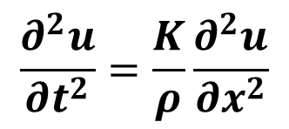


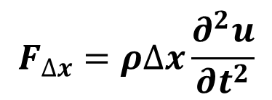


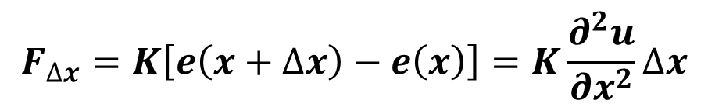

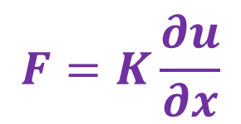
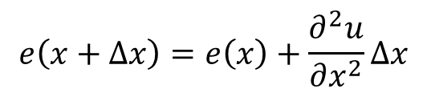

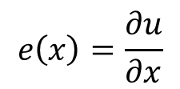
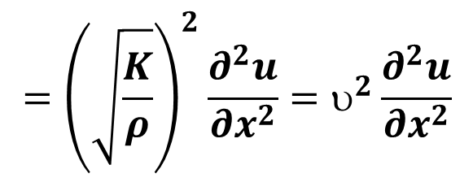
2.1一维均匀线的振动
$$x$$
质量密度ρ
弹性模量K
$$x$$
$$∆x$$
$$x+∆x$$
胡克定律
$$F=K\frac{∂u}{∂x}$$
Δx
$$u\left(x\right)$$
$$u\left(x+∆x\right)$$
$$e\left(x\right)=\frac{∂u}{∂x}$$
$$e\left(x+∆x\right)=e\left(x\right)+\frac{∂^{2}u}{∂x^{2}}∆x$$
Δx+Δu
$$F_{∆x}=K\left[e\left(x+∆x\right)−e\left(x\right)\right]=K\frac{∂^{2}u}{∂x^{2}}∆x$$
$$F_{∆x}=ρ∆x\frac{∂^{2}u}{∂t^{2}}$$
$$\frac{∆u}{∆x}$$
$$={\left(\sqrt{\frac{K}{ρ}}\right)}^{2}{\frac{∂^{2}u}{∂x^{2}}=υ}^{2}\frac{∂^{2}u}{∂x^{2}}$$
$$\frac{∂^{2}u}{∂t^{2}}=\frac{K}{ρ}\frac{∂^{2}u}{∂x^{2}}$$
波动方程
大连理工大学 张贺秋
Notes:
在讨论晶格振动之前，先介绍一维均匀线振动，也就是宏观弹性波的传播。设有一条一维的均匀线⇒，这条线是密度均匀的连续弹性线，在微观上，由物质构成的线都是不连续的，在宏观上，如果考虑一小段线段，这一小段线段包含大量原子，如果这些原子的运动彼此差别不大，就可以把这个线段看成是连续的。我们就来考虑这样的连续弹性线。设线的质量密度为ρ，弹性模量为K⇒，当对此均匀线进行拉伸，要注意，我们分析是一维的均匀线，施力方向只能沿着线的方向。根据胡克定律，在弹性限度内线上的某一点受力的大小与形变成正比，比例系数为弹性模量⇒。所谓形变是指，如有一个线段长度为deta x，对此线段施加横向力，线段的长度变化量为deita u，则形变为deita u除以deita x 。如在弹性线上，有距离非常近的两点⇒，坐标分别是x，和x+Δx，两点间的距离距，Δx是一个小量⇒，
均匀线受力后发生形变，x点的位移用u（x）表示⇒，x+Δx点的位移用u（x+Δx）表示⇒，x点的形变用ex表示等于⇒，x+Δx点的形变可以在x点展开，保留到二阶微分项，省略高次项⇒，此时在Δx线元上的作用力为⇒。此作用力还可表示为线元质量 乘上加速度 ⇒
从而得到一维均匀线的波动方程⇒，变一下形式为⇒，式中v是弹性波的传播速度，也就是声波速度。注意：在一维均匀线中弹性波的传播速度与振动频率无关。

Slide 5
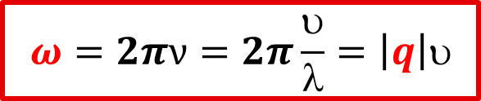
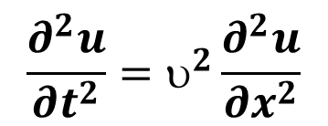
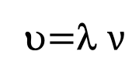

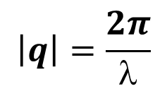
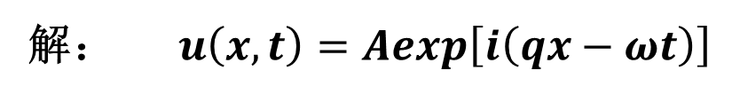

2.1一维均匀线的振动
$$\frac{∂^{2}u}{∂t^{2}}=υ^{2}\frac{∂^{2}u}{∂x^{2}}$$
解： $u\left(x,t\right)=Aexp\left[i\left(qx−ωt\right)\right]$
简谐波
$$\left|q\right|=\frac{2π}{λ}$$
$$ω=2πν$$
υ$=$λ $ν$
波的色散关系
$$ω=2πν=2π\frac{υ}{λ}=\left|q\right|υ$$
$|q|:0→∞; ω:$ $0→∞;$
大连理工大学 张贺秋
Notes:
一维均匀线的振动方程是一个线性微分方程。我们可以采用分离变量法求解。得到方程的解是：⇒这个形式的解是简谐波的波动函数。式中，A为振幅，q为波矢，q是一个矢量，矢量方向表示波传播的方向，它的大小为 ⇒ ， 是波数，角频率为⇒ ，v 为振动频率。波的传播速度可以写为波长乘以振动频率⇒ ，结合波矢、角频率、波的传播速度三个公式，我们可以得到一维均匀线振动的色散关系⇒⇒ 就是角频率与波矢之间的关系，一维均匀线的角频率 与波矢q的大小成正比⇒。q的绝对值可取 ，因而振动频率也可取 ，且与q的绝对值一一对应。

Slide 6
晶格振动
Notes:
对于晶体，是由周期性排列的原子构成。原子和原子之间是不连续的，使得晶体中原子的振动与连续媒质弹性振动不同。由于原子之间的相互作用，晶体中每个原子的振动并不是彼此孤立的，而是一个原子的振动要依次传递给其他原子。晶体中的原子振动，总体而言，也是以波的形式在晶体中进行传播。这种晶体中的原子振动波称为格波。在本课程中分析一维单原子链和一维双原子链中原子振动规律，将结果而推广到三维晶体中。

Slide 7



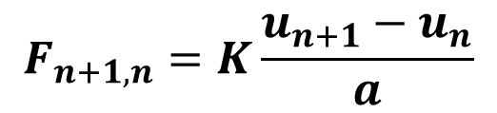






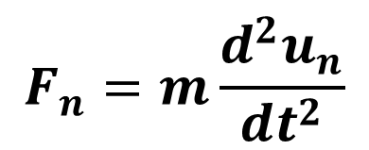
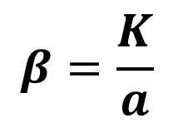




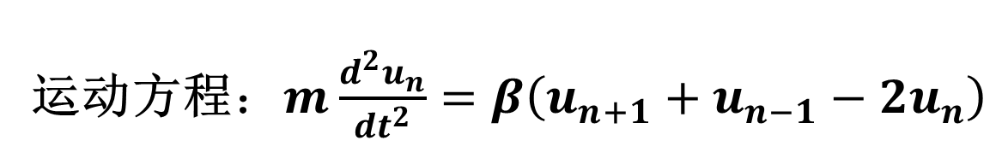


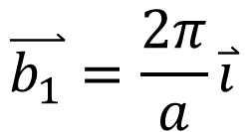


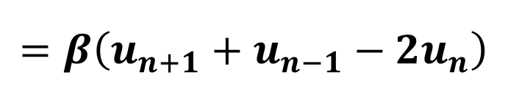

2.2一维单原子链的振动
$$a$$
$$\left(n−2\right)a$$
$$\left(n−1\right)a$$
$$na$$
$$\left(n+1\right)a$$
$$\left(n+2\right)a$$
原胞
$$\overset{⃑}{a_{1}}=a\overset{⃑}{i}$$
$$\overset{⃑}{b_{1}}=\frac{2π}{a}\overset{⃑}{i}$$
$$u_{n−2}$$
$$u_{n−1}$$
$$u_{n}$$
$$u_{n+1}$$
$$u_{n+2}$$
$$\left(u_{n+1}−u_{n}\right)$$
$$β\left(u_{n}−u_{n−1}\right)$$
$$F_{n}=$$
$$β$$
$$−$$
$$是\text{准弹性力常数}$$
$$β=\frac{K}{a}$$
$$=β\left(u_{n+1}+u_{n−1}−2u_{n}\right)$$
$$F_{n+1,n}=K\frac{u_{n+1}−u_{n}}{a}$$
运动方程$：m\frac{d^{2}u_{n}}{dt^{2}}=β\left(u_{n+1}+u_{n−1}−2u_{n}\right)$
$$F_{n}=m\frac{d^{2}u_{n}}{dt^{2}}$$
大连理工大学 张贺秋
Notes:
先来分析一维单原子链中原子的振动情况。我们考虑一维简单格子晶体，晶体中只有一种原子，图中显示为一维晶体的一部分，每个点代表一个原子，原子的质量为m、间距为a，就是原子与原子之间的距离为a，晶格常数为a，来考察这样的一维单原子链的晶格振动。这样的一维晶体结构，他的布拉伐格子时怎样的？很容易观察到，这样的一维晶体中，每个原子都是完全等同的，那么这个原子结构和他的布拉伐格子结构式一致的，也就是每个格点中只包含一个原子，格点和格点的距离为a。这样的格子的原胞是怎样的。我们画出来，一个原胞中只包含一个格点，但是我们画出了两个格点，要注意每个格点都是由两个原胞所共有，所以虽然画出两个格子，但是原胞中只包含一个格点⇒，这样的格子的原基矢量为⇒，他的倒基矢是什么？⇒现在假设中间的原子是第n个原子，所在的位置是na⇒，则他两边的原子的位置分别是⇒由于原子振动，原子偏离平衡位置⇒，原子偏离平衡位置的位移用u来表示，⇒⇒分别是un，un-1，un-2，un+1，un+2来。假设所有的原子偏离平衡位置不远，则其受到的相互作用力可以认为是准弹性的，并与原子间距的变化成正比。同时假设忽略次近邻以外原子的相互作用，也就是只考虑临近原子之间的相互作用。这些假设是否成立，就要看这种假设下得到的理论结果是否与实验相一致。实际上在科研工作中，理论分析还是需要由实验来检验，反过来再指导理论。按照准弹性近似和忽略次近邻以外的原子相互作用，在原子链上，当原子处于平衡位置时，他们的势能最低，所受的作用力等于零。一旦它们离开平衡位置，由于原子位移不同，原子之间的距离就发生变化，弹性恢复力随之出现。第n+1个原子与第n个原子之间距离的变化量就是un+1-un⇒，在弹性理论适用范围内，这两个原子之间的弹性引力与他们距离的变化量成正比⇒， 称准弹性力常数，又根据胡克定律，第n+1个原子和第n个原子之间的作用力能够写成⇒，K为弹性模量，则⇒ ，同时第n个原子和第n-1个原子之间的弹性引力为⇒。那么第n+1个原子和第n-1个原子对第n个原子的作用力为⇒，第n个原子所受的力还等于原子质量乘以原子加速度⇒。则第n个原子的远动方程写为⇒对于每个原子有一个方程，有多少原子就可以写出多少方程，所以这个方程代表是一组方程组。

Slide 8

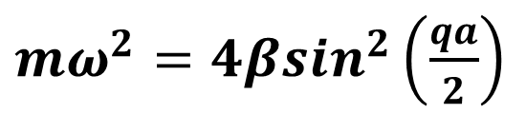
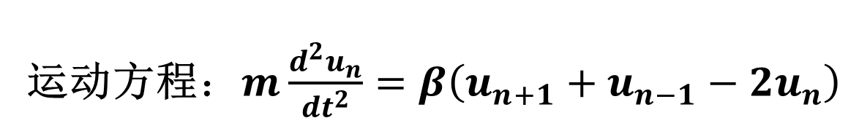





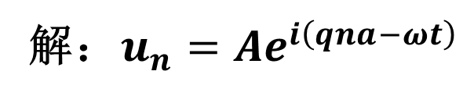

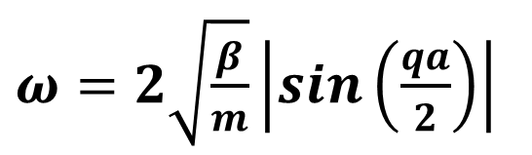
2.2一维单原子链的振动
运动方程$：m\frac{d^{2}u_{n}}{dt^{2}}=β\left(u_{n+1}+u_{n−1}−2u_{n}\right)$
解：$u_{n}=Ae^{i\left(qna−ωt\right)}$
$$e^{iqa}=cos\left(qa\right)+isin\left(qa\right)$$
$m{\left(−iω\right)}^{2}$ $Ae^{i\left(qna−ωt\right)}$
$m{\left(−iω\right)}^{2}$ $=β\left(e^{iqa}+e^{−iqa}−2\right)$
$$e^{−iqa}=cos\left(qa\right)−isin\left(qa\right)$$
$−m{\left(ω\right)}^{2}$ $=β\left[2cos\left(qa\right)−2\right]$
$$cos\left(qa\right)=1−2\sin^{2}\left(\frac{qa}{2}\right)$$
$$=β\left\{Ae^{i\left[q\left(n+1\right)a−ωt\right]}+Ae^{i\left[q\left(n−1\right)a−ωt\right]}−2Ae^{i\left(qna−ωt\right)}\right\}$$
$mω^{2}$ $=4β\sin^{2}\left(\frac{qa}{2}\right)$
$$=βAe^{i\left(qna−ωt\right)}\left(e^{iqa}+e^{−iqa}−2\right)$$
$ω$ $=2\sqrt{\frac{β}{m}}\left|sin\left(\frac{qa}{2}\right)\right|$
一维单原子链色散关系（频谱分布）：
大连理工大学 张贺秋
Notes:
来看一下这样方程组的解。第n个原子的运动方程的解具有简谐波的形式⇒这里ω是角频率，但是位置变量不再是x，而是第n个原子所在的平衡位置na，将这个解代回到第n个原子的运动方程。左侧为⇒，右侧为⇒，右侧整理后为⇒左右两侧消除相同项，得到⇒，由⇒得到，由⇒得到 ⇒ ，即一维单原子链色散关系（也就是频谱分布）为：⇒我们得出的色散关系与n无关，也就是所有的原子都具有相同的振动模式。也就是第n个原子运动方程解的形式适合于所有的原子。

Slide 9
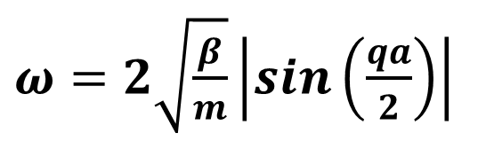
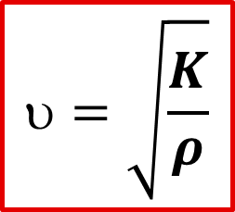

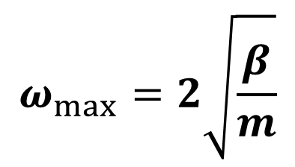
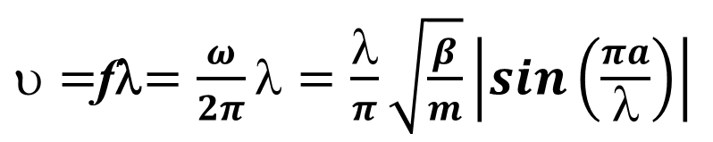
2.2一维单原子链的振动
$ω$ $=2\sqrt{\frac{β}{m}}\left|sin\left(\frac{qa}{2}\right)\right|$
一维均匀线的振动
$$ω_{max}=2\sqrt{\frac{β}{m}}$$
$$ω=|q|$$
$$=\sqrt{\frac{K}{ρ}}$$
$=$fλ$=\frac{ω}{2π}λ$ $=\frac{λ}{π}\sqrt{\frac{β}{m}}\left|sin\left(\frac{πa}{λ}\right)\right|$
大连理工大学 张贺秋
Notes:
将一维单原子链的色散关系和一维均匀线的色散关系比较一下。一维单原子链振动的色散关系ω与q之间不再是线性关系，一维均价线的振动ω的取值范围从0-无穷。一维单原子链的ω与sin（qa/2）成正比，因此ω取值范围有限，最大值为⇒，最小值为零。一维均匀线振动传播速度是一常量⇒，一维单原子链中准弹性波的传播速度为⇒，传播速度与波长有关。而这些变化正式由于一维单原子链的不连续性，原子和原子之间有相互作用，但是是不连续的。

Slide 10

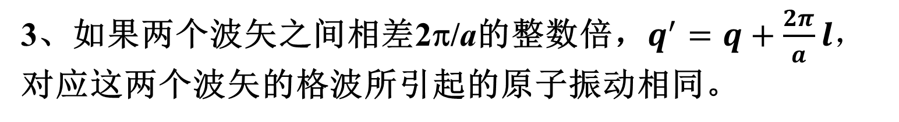
2.2一维单原子链的振动
一维单原子链的格波（简谐波）具有性质
$$u_{n}=Ae^{i\left(qna−ωt\right)}$$
1、所有原子都以相同的角频率ω和振幅A作简谐振动；
2、各原子之间有一均匀变化的位相差。位相差的大小由原子之间的距离a和波长λ 决定。近邻原子间的位相差为 |q|a=2πa/ λ。
3、如果两个波矢之间相差2π/a的整数倍，$q^{′}=q+\frac{2π}{a}l，$ 对应这两个波矢的格波所引起的原子振动相同。
大连理工大学 张贺秋
Notes:
至此，总结一下一维单原子链原子振动产生的格波（简谐波）的性质：所有原子振动波函数的形式都是，只是对不同原子，原子的平衡位置不同，即na发生改变。所以：⇒所有原子都以相同的角频率 和振幅A作简谐振动；⇒各原子之间有一均匀变化的位相差。位相差的大小由原子之间的距离a和波长 决定。近邻原子间的位相差为 ；⇒如果两个波矢之间相差2π/a的整数倍 ， 为任意整数，则相应于这两个波矢的格波所引起的原子振动是相同的。

Slide 11
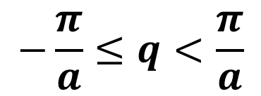
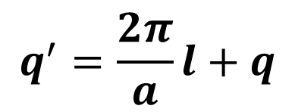



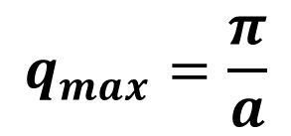
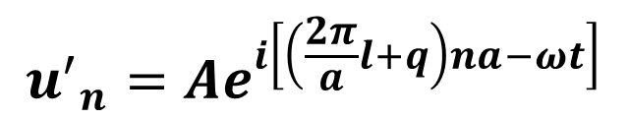
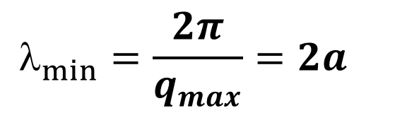
2.2一维单原子链的振动
$$q^{′}=\frac{2π}{a}l+q$$
$$u_{n}=Ae^{i\left(qna−ωt\right)}$$
$${u^{′}}_{n}=Ae^{i\left[\left(\frac{2π}{a}l+q\right)na−ωt\right]}$$
$$=Ae^{i\left(qna−ωt\right)}e^{i2πln}$$
$$=u_{n}$$
$$−\frac{π}{a}≤q<\frac{π}{a}$$
第一布里渊区
$$q_{max}=\frac{π}{a}$$
$${_{min}^{}=\frac{2π}{q_{max}}=2a}^{}$$
格波的最小波长
Notes:
11、来看一下，当两个波矢相差a分之2pai整数倍时，一维单原子链的振动是否相同。出发点还是第n个原子的振动解，⇒q’等于。。，即q’和q之间相差2π/a的整数倍，a时晶格常数。将q‘代入到第n个原子的振动解，得到⇒整理一下，得到⇒与第n个原子的振动解比⇒多了一项。。，这一项等于1.所以un’等于un。也就是两个相差2π/a的整数倍的波矢表示的是完全相同的振动。由此，我们只要在2π/a的范围内取值，能够给出所有的独立格波，2π/a一维单原子链倒基矢的长度，波矢q具有长度倒数的量纲，q在倒空间取值，通常限制取值范围为-Pai/a~Pai/a之间。波矢q的这一变化范围，称为第一布里渊区⇒。由于q在 之间取值，故 ，相应的格波波长最小，为 。这个结果意味着在晶格中不可能存在半波长比晶格常数a小的格波。

Slide 12






2.2一维单原子链的振动
$$u_{n}=Ae^{i\left(qna−ωt\right)}$$
$$=6a\left(q=2π/6a\right)$$
$$=6a/7\left(q=7×2π/6a\right)$$
$$=2a\left(q=π/a\right)$$
$$q=π/a$$
$$u_{n}=Ae^{i\left(nπ−ωt\right)}$$
$7×2π/6a−$ $2π/6a=6×2π/6a=2π/a$
Notes:
我们来比较一下，注意图中所画的曲线都表示在某个固定时刻，原子振动时的振幅的大小。一维单原子链原子的振动只能在什么方向上？对只能是沿着链的方向振动。在此图中最左侧和最右侧的原子在图中显示的三个波矢情况下都处在平衡位置。近邻原子间距是a，先来观察波长等于2a，波矢等于a分之pai的情况，就是蓝色曲线。在波矢为a分之pai时⇒，第n个原子振动的解⇒，相邻两个原子之间的位相差为180度。则如果有一个原子在平衡位置，其他所有原子都在平衡位置，并且半波长为a，波长为2a。再来看红色线，对应波矢为 ，波长为6a，而紫色线，对应波矢为 ，波长为 ，这两个波矢的差为a分之2pai，那么这两个的振动完全一致，从图上也可以看出，两种波矢对应的振动幅度一致。但是，我们将了波矢的取值范围被限定在 ，这限定了格波的最小波长为2a，所以波矢为 ，波长为 的格波不存在。

Slide 13
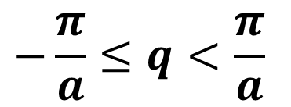
2.2一维单原子链的振动
原胞中原子数n | 一个原子自由度f | 原胞中原子 总自由度 | 色散关系
1 | 1 | 1 | 1
波矢q的取值范围：
$$−\frac{π}{a}≤q<\frac{π}{a}$$
第一布里渊区
Notes:
一维单原子链振动总结，

Slide 14

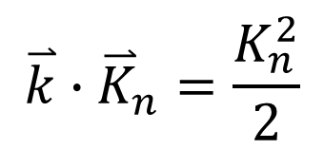
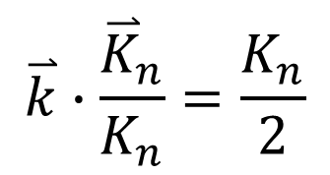

2.2布里渊区
$$\overset{⃑}{k}∙\frac{{\overset{⃑}{K}}_{n}}{K_{n}}=\frac{K_{n}}{2}$$
$$\overset{⃑}{k}$$
$$\overset{⃑}{k}∙{\overset{⃑}{K}}_{n}=\frac{K_{n}^{2}}{2}$$
$${\overset{⃑}{K}}_{n}$$
Notes:
这里提到布里渊区的概念。布里渊区是在倒空间倒格子中定义的。如有一倒格子，选取一个倒格点为原点⇒，任取一个倒格点⇒从原点指向这个倒格点矢量为倒格矢，⇒，用Kn表示⇒，现在来做这个倒格矢的垂直平分面。现在来把这个平面的平面公式写出来。从原点倒这个平面上的任意一点的矢量⇒用k表示⇒则k到倒格矢kn上的投影可以写为k点乘格矢的单位矢量等于倒格矢长度的一半。即：⇒这里的kn⇒表示倒格矢kn的大小。这个公式整理得⇒。那么什么是布里渊区呢，布里渊区就是由倒格矢的垂直平方面包围起来的封闭空间。

Slide 15



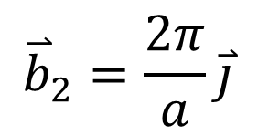
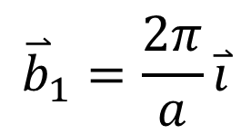

例子：
$${\overset{⃑}{b}}_{2}$$
$${\overset{⃑}{a}}_{1}=a\overset{⃑}{i}$$
$${\overset{⃑}{a}}_{2}=a\overset{⃑}{j}$$
$${\overset{⃑}{b}}_{1}$$
$${\overset{⃑}{b}}_{1}=\frac{2π}{a}\overset{⃑}{i}$$
$${\overset{⃑}{b}}_{2}=\frac{2π}{a}\overset{⃑}{j}$$
1.每个布里渊区的体积相等且等于一个倒原胞的体积。
2.每个布里渊区的各部分在经过平移适当的倒格矢后，可使其与另一个布里渊区重合。
3.每个布里渊区都以原点为中心对称分布，且具有正格子和倒格子的点群对称性。
4.第一布里渊区为简约布里渊区。
Notes:
举例来看，这里的例子是，正格子是简正方结构，二维结构，三维画布里渊区是画倒格矢的垂直平方面。二维结构就是画倒格矢的垂直平分线。由垂直平分线包围的封闭面就形成布里渊区。对于简单正方形格子，原基矢量选择为ai，aj，根据倒基矢的公式可以计算得到倒基矢为a分之2pai i和a分之2pai j。画出倒格子。我们来画布里渊区。确定原点，先画与原点最近邻的倒格矢的垂直平分线，由四个。在画次近邻的倒格点的垂直平分线。看到红色虚线围起来的与原点最近的封闭的平面，这个就是第一布里渊区，由红色虚线和紫色虚线围起来的封闭面，从第一布里渊区进入的是第二布里渊区。依次画出更多的倒格矢的垂直平方面，从第二布里渊区进入的封闭的面就是第三布里渊区，依次第四、第五布里渊区等等。一般我们画出第一布里渊区就可以了。每个布里渊区的体积都是一样的，都等于倒原胞的体积。每个布里渊区经过平移倒格矢后能够与另一个布里渊区重合，每个布里渊区都以原点对称分布。第一布里渊区也称为简约布里渊区。在能带理论计算中只要计算第一布里渊区也就是简约布里渊区范围内的能级就可以了。此处知道怎么画布里渊区就可以。

Slide 16
一维单原子链振动小结
1、列出振动方程。
2、根据振动方程的解得到色散关系，分析一维单原子链 振动性质。
3、在倒原胞的范围内能够获得全部的振动 ，限制波矢在第一布里渊区取值，由此格波波长的最小值为2a。
4、布里渊区，画倒格矢的垂直平分面，距离原点最近的封闭倒空间为第一布里渊区，即简约布里渊区。

Slide 17

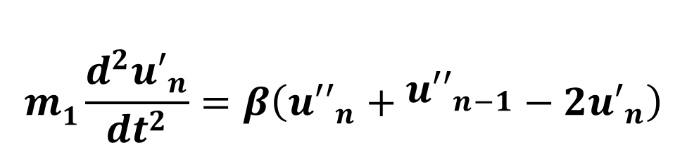






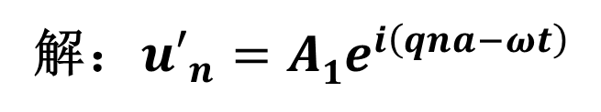
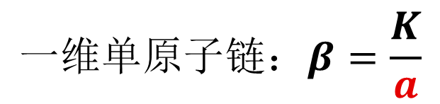



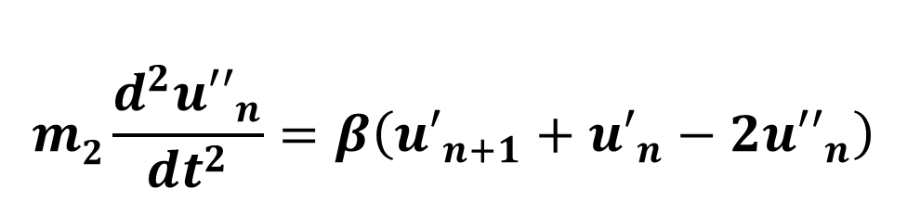




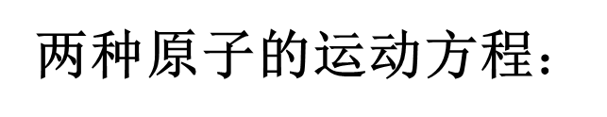
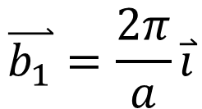
2.3一维双原子链的振动
$$一维单原子链：β=\frac{K}{a}$$
$$n^{′}−1$$
$n^{′′}$-1
$$n^{′}$$
$$n^{′′}$$
$$n^{′}+1$$
$n^{′′}+$1
a
$$m_{1}$$
$$m_{2}$$
a/2
$${u′n}_{}^{}$$
$${u′′n}_{}^{}$$
$$一维双原子链：β=2K/a$$
两种原子的运动方程$：$
$$m1\frac{d^{2}{u′}_{n}}{dt^{2}}=β\left({u′′}_{n}+{u′′}_{n−1}−2{u′}_{n}\right)$$
a
原胞
$$m2\frac{d^{2}{u′′}_{n}}{dt^{2}}=β\left({u′}_{n+1}+{u′}_{n}−2{u′′}_{n}\right)$$
a/2
$$\overset{⃑}{a_{1}}=a\overset{⃑}{i}$$
基元
$$\overset{⃑}{b_{1}}=\frac{2π}{a}\overset{⃑}{i}$$
解：${u′}_{n}=A1e^{i\left(qna−ωt\right)}$
$$n=0,±1,±2,±3……$$
$${u′′}_{n}=A2e^{i\left(qna−ωt\right)}$$
大连理工大学 张贺秋
Notes:
一维单原子链是简单格子情况。下面分析一维双原子链。一维双原子链式复式格子情况。

Slide 18
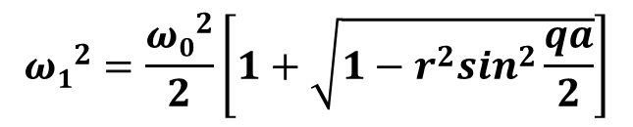
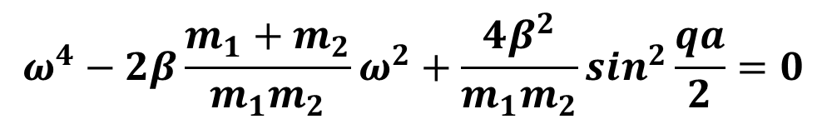

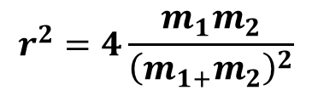

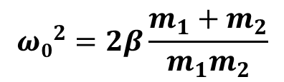
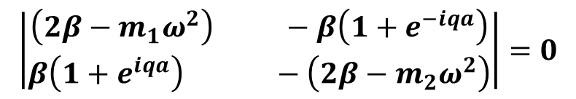
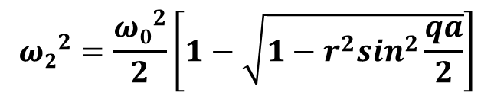
2.3一维双原子链的振动
$$\left(2β−m_{1}ω^{2}\right)A_{1}−β\left(1+e^{−iqa}\right)A_{2}=0$$
$$β\left(1+e^{iqa}\right)A_{1}−{\left(2β−m_{2}ω^{2}\right)A}_{2}=0$$
$$\left|\begin{aligned}\left(2β−m_{1}ω^{2}\right) −β\left(1+e^{−iqa}\right) \\ β\left(1+e^{iqa}\right) −\left(2β−m_{2}ω^{2}\right)\end{aligned}\right|=0$$
$$e^{iqa}+e^{−iqa}=2cosqa$$
$$1−cosqa=2sin2\frac{qa}{2}$$
$$ω^{4}−2β\frac{m_{1}+m_{2}}{m_{1}m_{2}}ω^{2}+\frac{4β^{2}}{m_{1}m_{2}}\sin^{2}\frac{qa}{2}=0$$
$${ω1}^{2}=\frac{{ω0}^{2}}{2}\left[1+\sqrt{1−r^{2}\sin^{2}\frac{qa}{2}}\right]$$
$${ω0}^{2}=2β\frac{m_{1}+m_{2}}{m_{1}m_{2}}$$
$${ω2}^{2}=\frac{{ω0}^{2}}{2}\left[1−\sqrt{1−r^{2}\sin^{2}\frac{qa}{2}}\right]$$
$$r^{2}=4\frac{m_{1}m_{2}}{{\left(m_{1+}m_{2}\right)}^{2}}$$
大连理工大学 张贺秋

Slide 19
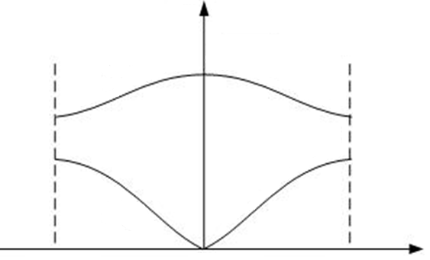




















2.3一维双原子链的振动
$${ω1}^{2}=\frac{{ω0}^{2}}{2}\left[1+\sqrt{1−r^{2}\sin^{2}\frac{qa}{2}}\right]$$
$${ω0}^{2}=2β\frac{m_{1}+m_{2}}{m_{1}m_{2}}$$
光学波
声学波
$${ω2}^{2}=\frac{{ω0}^{2}}{2}\left[1−\sqrt{1−r^{2}\sin^{2}\frac{qa}{2}}\right]$$
$$r^{2}=4\frac{m_{1}m_{2}}{{\left(m_{1+}m_{2}\right)}^{2}}$$
$$ω\left(q\right)$$
$$m_{2}>m_{1}$$
$$μ=\frac{m_{1}m_{2}}{m_{1}{+m}_{2}}$$
$$\sqrt{{2β}/μ}$$
$$ω_{1}\left(0\right)=\sqrt{{2β}/μ}$$
$$ω_{1}$$
$ω_{2}\left(0\right)=$0
$$\sqrt{{2β}/{m_{1}}}$$
$$ω_{1}\left(±π/a\right)=\sqrt{{2β}/{m_{1}}}$$
$$\sqrt{{2β}/{m_{2}}}$$
$$ω_{2}\left(±π/a\right)=\sqrt{{2β}/{m_{2}}}$$
$$ω_{2}$$
$$−π/a$$
$$0$$
$$π/a$$
$$q$$
大连理工大学 张贺秋
Notes:
在原胞中有两个原子的一维晶体中有两支振动波（格波），其中频率较高者与晶体的光学性质有关，通常称光学波。而频率较低者则与宏观弹性波（声波）有密切关系，通常称声学波。

Slide 20










2.3一维双原子链的振动:极限情况
$${u′}_{n}=A1e^{i\left(qna−ωt\right)}$$
$${u′′}_{n}=A2e^{i\left(qna−ωt\right)}$$
光学波
$$ω_{1}\left(q=0\right)=\sqrt{{2β}/μ}$$
$$ω_{1}\left(q=±π/a\right)=\sqrt{{2β}/{m_{1}}}$$
声学波
$ω_{2}\left(q=0\right)=$0
$$ω_{2}\left(q=±π/a\right)=\sqrt{{2β}/{m_{2}}}$$
波长无限长：
$$q=0，→∞$$
$$\frac{{u′}_{n}}{{u′′}_{n}}=\frac{A_{1}}{A2}$$
$$\frac{{u′}_{n}}{{u′′}_{n}}=−\frac{m_{2}}{m1}$$
无限长光学波：
$${u′}_{n}m_{1}+{u′′}_{n}m_{2}=0$$
相位相反，质量中心不动
大连理工大学 张贺秋
Notes:
同一种原子具有相同的位相，所以同一种原子形成的格子像一个整体地

Slide 21






2.3一维双原子链的振动
$${u′}_{n}=A1e^{i\left(qna−ωt\right)}$$
$${u′′}_{n}=A2e^{i\left(qna−ωt\right)}$$
光学波
$$ω_{1}\left(0\right)=\sqrt{{2β}/μ}$$
$$ω_{1}\left(±π/a\right)=\sqrt{{2β}/{m_{1}}}$$
声学波
$ω_{2}\left(0\right)=$0
$$ω_{2}\left(±π/a\right)=\sqrt{{2β}/{m_{2}}}$$
波长无限长：
$$q=0，→∞$$
$$\frac{{u′}_{n}}{{u′′}_{n}}=\frac{A_{1}}{A2}$$
$$\frac{A_{1}}{A_{2}}=1$$
无限长声学波：
$$\frac{{u′}_{n}}{{u′′}_{n}}=1$$
运动完全相同。
大连理工大学 张贺秋
Notes:
远红外的光波能够与长波长，也就是波矢非常小的高频的分支相互作用。这个在晶格的红外光谱的吸收是一个重要的作用。

Slide 22

2.3一维双原子链的振动
$${u′}_{n}=A1e^{i\left(qna−ωt\right)}$$
$${u′′}_{n}=A2e^{i\left(qna−ωt\right)}$$
光学波
$$ω_{1}\left(0\right)=\sqrt{{2β}/μ}$$
$$ω_{1}\left(±π/a\right)=\sqrt{{2β}/{m_{1}}}$$
声学波
$ω_{2}\left(0\right)=$0
$$ω_{2}\left(±π/a\right)=\sqrt{{2β}/{m_{2}}}$$
波长无限长：
$$q=0，→∞$$
$$\frac{{u′}_{n}}{{u′′}_{n}}=\frac{A_{1}}{A2}$$
$$\frac{{u′}_{n}}{{u′′}_{n}}=1$$
无限长声学波：
运动完全相同。
大连理工大学 张贺秋

Slide 23




无限长光学波
$$μ=\frac{m_{1}m_{2}}{m_{1}{+m}_{2}}$$
$$q=0$$
$$ω_{1}\left(0\right)=\sqrt{{2β}/μ}$$
$$\left(2β−m_{1}ω^{2}\right)A_{1}−β\left(1+e^{−iqa}\right)A_{2}=0$$
$$β\left(1+e^{iqa}\right)A_{1}−{\left(2β−m_{2}ω^{2}\right)A}_{2}=0$$
$$\frac{A_{1}}{A_{2}}=−\frac{m_{2}}{m_{1}}$$
大连理工大学 张贺秋

Slide 24



无限长声学波
$ω_{2}\left(0\right)=$0
$$q=0$$
$$\left(2β−m_{1}ω^{2}\right)A_{1}−β\left(1+e^{−iqa}\right)A_{2}=0$$
$$β\left(1+e^{iqa}\right)A_{1}−{\left(2β−m_{2}ω^{2}\right)A}_{2}=0$$
$$\frac{A_{1}}{A_{2}}=1$$
大连理工大学 张贺秋

Slide 25





2.3一维双原子链的振动
$${ω1}^{2}=\frac{{ω0}^{2}}{2}\left[1+\sqrt{1−r^{2}\sin^{2}\frac{qa}{2}}\right]$$
$${ω0}^{2}=2β\frac{m_{1}+m_{2}}{m_{1}m_{2}}$$
光学波
声学波
$${ω2}^{2}=\frac{{ω0}^{2}}{2}\left[1−\sqrt{1−r^{2}\sin^{2}\frac{qa}{2}}\right]$$
$$r^{2}=4\frac{m_{1}m_{2}}{{\left(m_{1+}m_{2}\right)}^{2}}$$
较长波长的光学波：
$$q→0$$
$$sin\left(\frac{qa}{2}\right)≈\frac{qa}{2}$$
$$ω_{1}≈ω_{0}\left(1−\frac{r^{2}a^{2}}{32}q^{2}\right)$$
$$_{f}=\frac{ω_{1}}{q}→∞$$
相速度
$$_{g}=\frac{dω_{1}}{dq}=−\frac{ω_{0}}{16}r^{2}a^{2}q→0$$
群速度
Notes:
相速度即波相传播的速度，单一频率的波位相面在介质中的传播速度。波包的包络（或振幅的最大值）在介质中的传播速度，也可以认为是波的能量顺着波动所传播的速度。对于离子晶体，长光学波有特别重要的作用，因为正负离子之间是相对远动的，就会产生电偶极距，从而可以和电磁波相互作用，如果电磁波和格波具有相同的频率就可以发生共振吸收。这也是频率较高的这支格波称为光学波的原因。。

Slide 26







2.3一维双原子链的振动
$${ω1}^{2}=\frac{{ω0}^{2}}{2}\left[1+\sqrt{1−r^{2}\sin^{2}\frac{qa}{2}}\right]$$
$${ω0}^{2}=2β\frac{m_{1}+m_{2}}{m_{1}m_{2}}$$
光学波
声学波
$${ω2}^{2}=\frac{{ω0}^{2}}{2}\left[1−\sqrt{1−r^{2}\sin^{2}\frac{qa}{2}}\right]$$
$$r^{2}=4\frac{m_{1}m_{2}}{{\left(m_{1+}m_{2}\right)}^{2}}$$
$$sin\left(\frac{qa}{2}\right)≈\frac{qa}{2}$$
较长波长的声学波：
$$q→0$$
$$β=2K/a$$
$$=a\sqrt{\frac{β}{2\left(m_{1}+m_{2}\right)}}|q|$$
$$=|q|\sqrt{\frac{K}{\left(m_{1}+m_{2}\right)/a}}$$
$$ω_{2}≈{\frac{1}{4}ω}_{0}ra|q|$$
相速度=群速度=$\sqrt{\frac{K}{{\left(m_{1}+m_{2}\right)}/a}}=\sqrt{\frac{K}{ρ}}=\text{声速}$
大连理工大学 张贺秋
Notes:
长声学波的频率正比于波数，长声学波就是把一维链看做连续介质时的弹性波，这也是将该支格波称为声学波的原因。

Slide 27

2.3一维双原子链的振动-小结
1、一维双原子链，1原胞中有2个原子，每个原子的自由度为1，1个原胞中原子的总自由度为2。
2、针对一个原胞中的原子可以列出2个振动方程。
3、一维双原子链中格波的色散关系有2种，有2支格波。
4、波矢q的取值范围：
$$−\frac{π}{a}≤q<\frac{π}{a}$$
第一布里渊区
大连理工大学 张贺秋

Slide 28
2.3一维双原子链的振动
原胞中原子数n | 一个原子自由度f | 原胞中原子 总自由度nf | 色散关系
2 | 1 | 2 | 2
波矢q的取值范围：
$$−\frac{π}{a}≤q<\frac{π}{a}$$
第一布里渊区
Notes:
一维单原子链振动总结，

